Slide 1
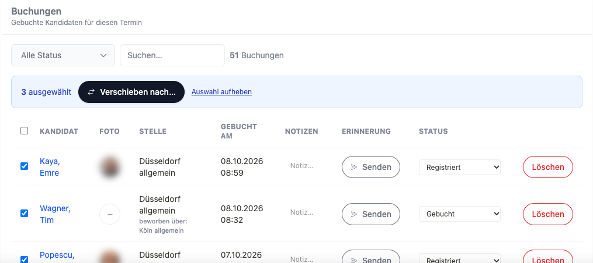
SCHRITT 1 · TEILNEHMER VERSCHIEBEN
Teilnehmer auswählen
1. Schulungstermine öffnen und den Termin anklicken, aus dem ihr verschieben wollt.
2. In der Teilnehmerliste die Personen anhaken. Das Kästchen in der Kopfzeile wählt alle auf einmal.
3. Im blauen Balken auf „Verschieben nach…“ klicken.
Geht vorher und während der Schulung.
RheinGedeck · Intern
01

Slide 2
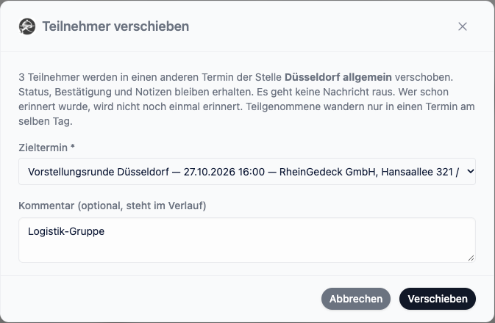
SCHRITT 2 · TEILNEHMER VERSCHIEBEN
Zieltermin wählen
4. Den Zieltermin wählen. Hinter jedem Termin steht, wie viele Plätze frei sind.
5. Optional einen Kommentar eintragen, z. B. „Logistik-Gruppe“. Er steht im Verlauf.
6. Auf „Verschieben“ klicken.
Status, Bestätigung und Notizen bleiben. Es geht keine Nachricht raus.
RheinGedeck · Intern
02

Slide 3
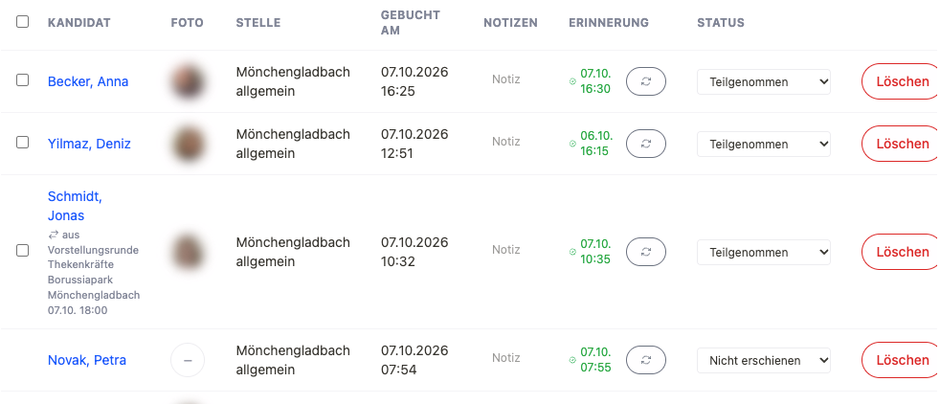
AM SCHULUNGSABEND
Erst „Teilgenommen“, dann aufteilen
In der großen Gruppe alle Anwesenden auf Teilgenommen setzen. Danach in die Gruppen verschieben. Der Status wandert mit.
Ziel: gleiche Stelle
Bis der Zieltermin zu Ende ist
Teilgenommen nur am selben Tag
Volle Gruppe: Wer nicht mehr passt, bleibt im alten Termin.
RheinGedeck · Intern
03

Slide 4
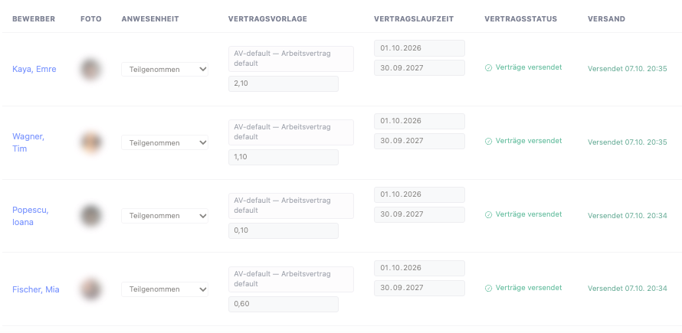
NACH DER SCHULUNG
Vertragsdaten eintragen, auch zu zweit
1. Den Termin öffnen, Reiter „Nach der Schulung“.
2. Zuschlag, Vertragsbeginn und bei Bedarf Vertragsende eintragen. Ohne Ende rechnet das System es aus.
3. Zum Schluss die Verträge über den Sammelversand schicken.
Jede Eingabe ist sofort gespeichert. Zwei Laptops sehen denselben Stand.
RheinGedeck · Intern
04

Slide 5
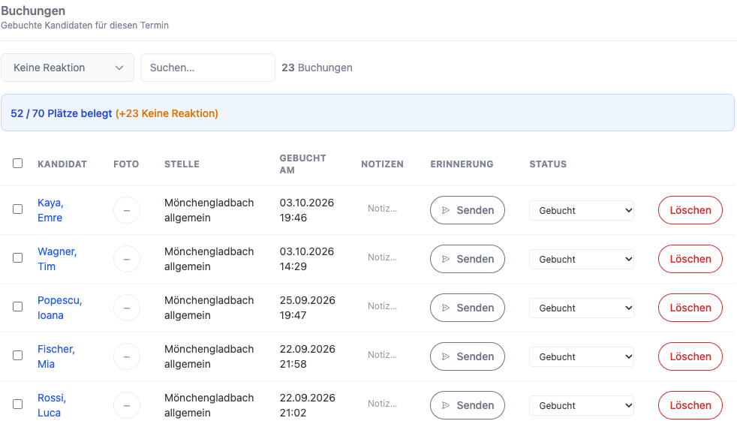
ÜBERBLICK BEHALTEN
Nach Status filtern, auch „Keine Reaktion“
Oben in der Liste das Feld Status öffnen. Der Filter gilt in der Übersicht und nach der Schulung.
Keine Reaktion zeigt Gebuchte, die auf die Erinnerungen nicht reagiert haben. Ihr Platz ist wieder frei.
Praktisch zum Nachtelefonieren vor der Schulung.
RheinGedeck · Intern
05

Slide 6
WENN EINE SCHULUNG VOLL IST
Bewerber ohne Termin auf freie Termine hinweisen
1. Statistik öffnen, Filiale wählen, zu „Schulungstermine“ scrollen.
2. Am vollen Termin auf die Pille „N ohne Termin“ klicken.
3. Oben die Anlass-Karte lesen. Ist sie rot, gibt es keinen freien Termin: erst einen anlegen.
4. Empfänger prüfen, wer nicht soll: Haken raus.
5. Auf „WhatsApp an N Personen senden“ klicken und bestätigen.
Die Bewerber buchen sich selbst in einen freien Termin.
Die Pille erscheint nur bei voller Platzzahl, künftigem Termin und hinterlegter Ausschreibung.
RheinGedeck · Intern
06

Slide 7
GUT ZU WISSEN
Regeln auf einen Blick
Verschieben: Termine | Nur aktive Termine derselben Stelle, die noch nicht zu Ende sind.
Verschieben: wer | Gebucht, registriert, bestätigt immer. Teilgenommen nur am selben Tag.
Verschieben: Nachricht | Keine. Soll die Person Bescheid wissen, bitte selbst anschreiben.
Gruppengröße | Für kleinere Gruppen beim Termin eine kleinere Platzzahl eintragen.
Vertragsbeginn geleert | Eine offene Versand-Vormerkung wird zurückgenommen.
Nach dem Versand | Es gelten die Daten im Vertrag. Änderung über „Vertrag neu ausstellen“.
Kampagne: doppelt | Wer in 14 Tagen schon eine Kampagne bekam, ist vorsichtshalber abgehakt.
RheinGedeck · Intern
07

